Slide 1
다트 LED 제어
디스플레이 전자전공
3학년 A반
41536066
이창현

Slide 2
작품 소개
01. HTML을 이용한 웹 페이지 구성 및 디자인
02. RGB 색상의 다트판에 다트를 던져 7가지 색상 추출
03. http://ktsmemo.cafe24.com/s/jquery/105(참고 사이트)

Slide 3
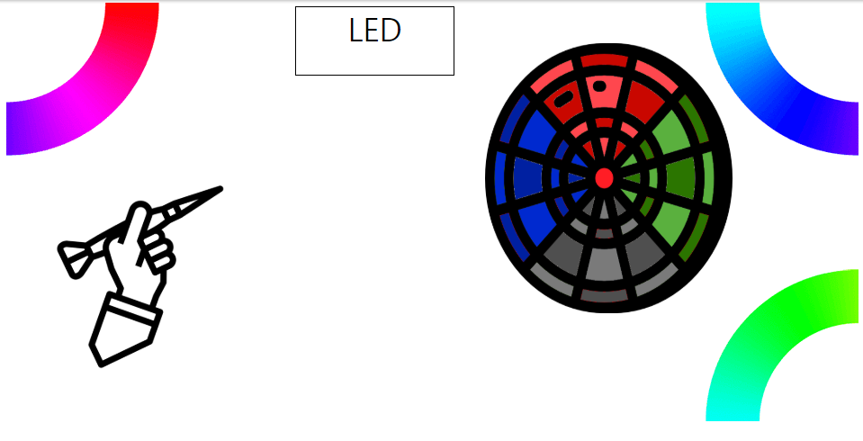
작품 설명

Slide 4
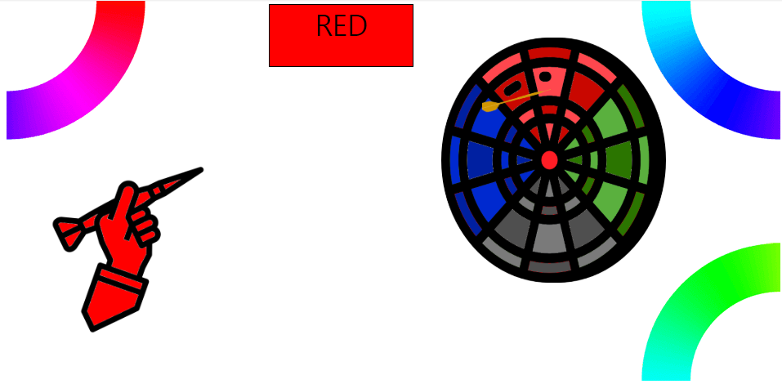
작동 설명

Slide 5
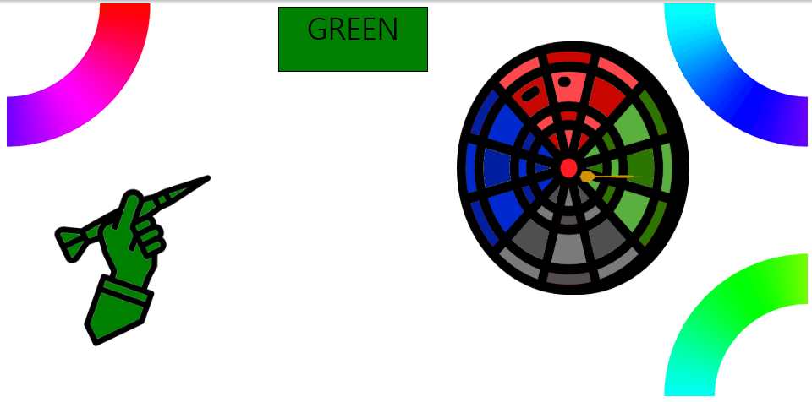
작동 설명

Slide 6
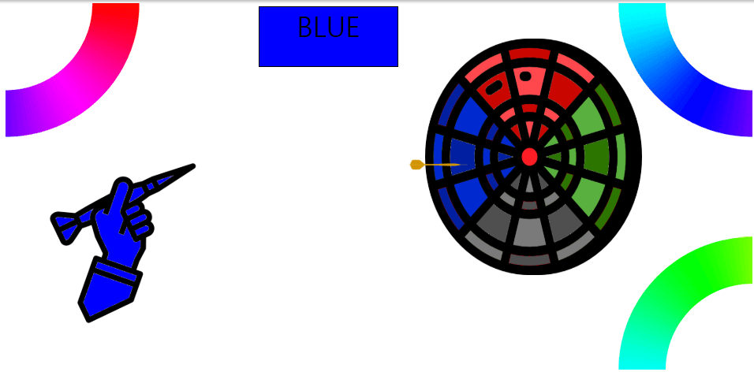
작동 설명

Slide 7
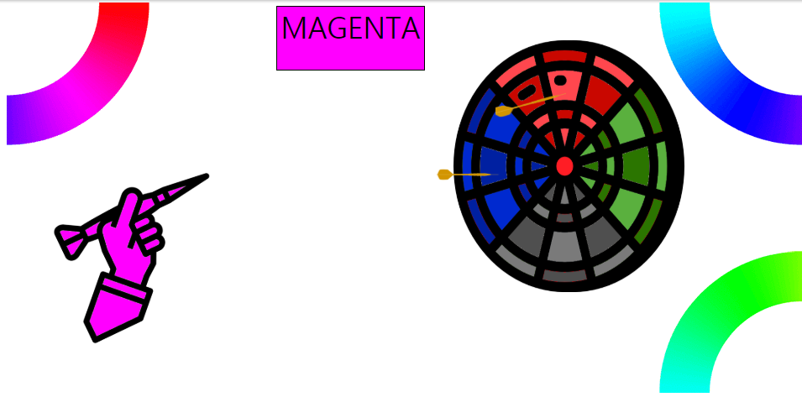
작동 설명

Slide 8
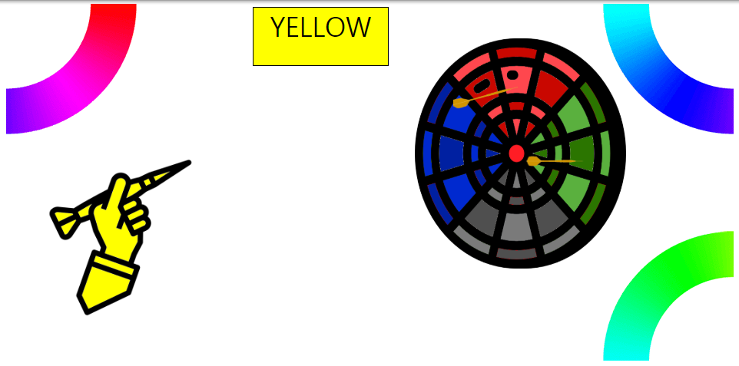
작동 설명

Slide 9
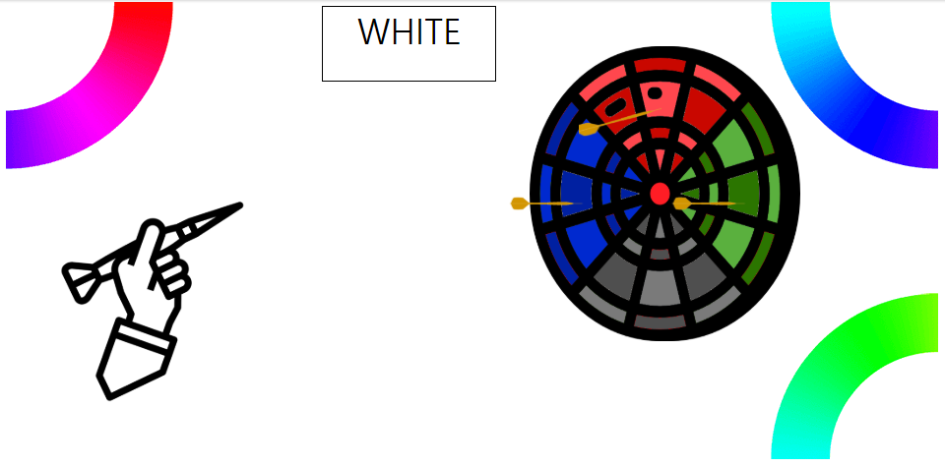
작동 설명

Slide 10
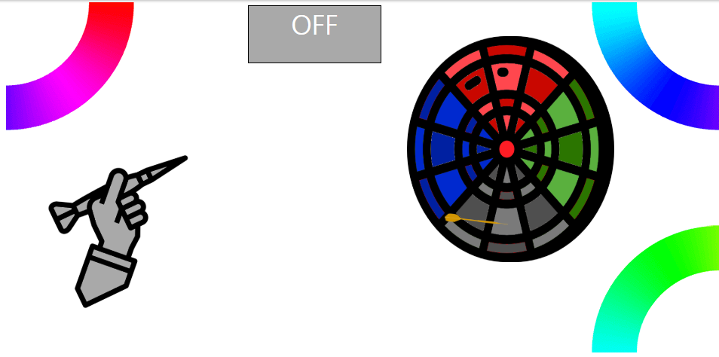
작동 설명

Slide 11
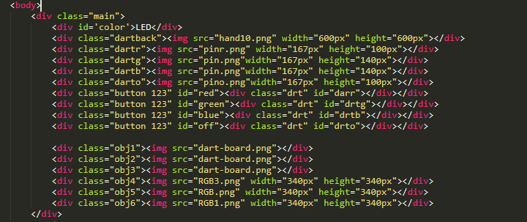
이미지 삽입
01

Slide 12
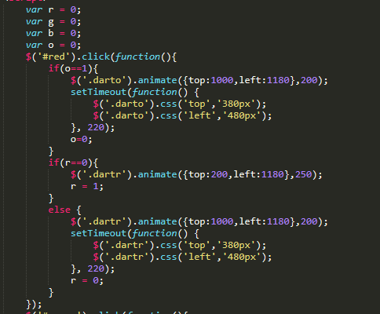
프로그램(HTML)
사용한 코드
01
02
Click(function(){})
animate()
setTimeout(){},??)
css()

Slide 13
작품 설명

Slide 14
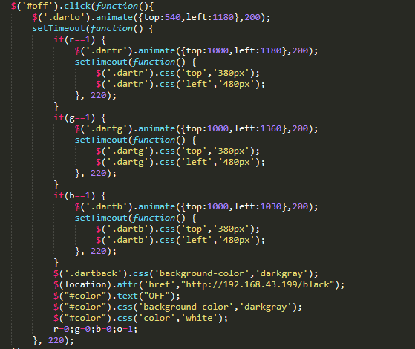
프로그램(HTML)
사용한 코드
01
02
02
Click(function(){})
animate()
setTimeout(){},??)
css()

Slide 15
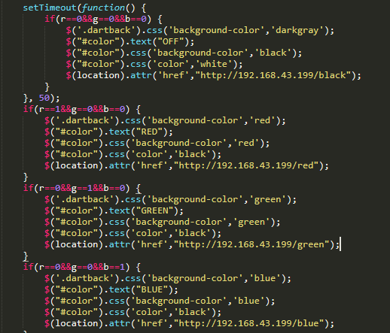
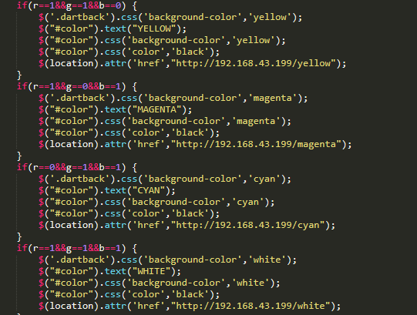
HTML과 아두이노와 IP주소 연결
01
02

Slide 16
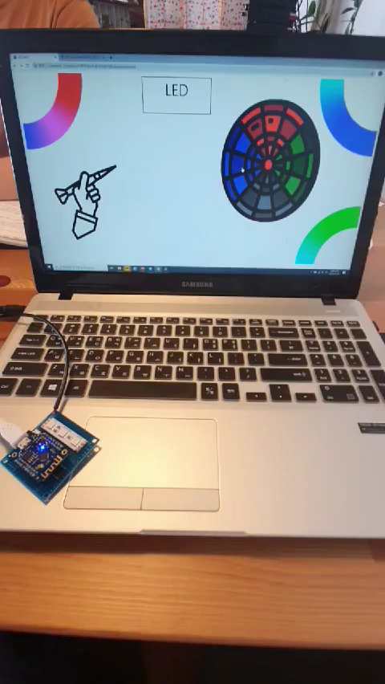
동작 영상

Slide 17
감사합니다.
디스플레이 전자전공
3학년 A반
41536066
이창현

